Slide 1
5. MATLAB 程序设计
MATLAB 语言简洁高效，被称为第四代编程语言。

Slide 2
一、M 文件
包含 MATLAB 代码的文件称为 M 文件，扩展名为 .m。

Slide 3
M 文件的形式
M 文件有两种形式：
独立的 M 文件 — 称命令文件 (Script File)
可调用 M 文件 — 称函数文件 (Function File)

Slide 4
1. 命令文件
命令文件是一串指令的集合，没有输入输出参数。
与在命令窗口逐行执行文件中的所有指令等价。

Slide 5
【例】绘制“花瓣”图案
% 一个用来绘制花瓣 (flower petal) 图案的命令文件
theta = -pi:0.01:pi;
rho(1,:) = 2*sin(5*theta).^2;
rho(2,:) = cos(10*theta).^3;
rho(3,:) = sin(theta).^2;
rho(4,:) = 5*cos(3.5*theta).^3;
for i = 1:4
polar(theta,rho(i,:),'r')
pause
end
将该文本文件命名为
petal.m，并在指令窗口
运行 petal，将看到下
面的图案

Slide 6
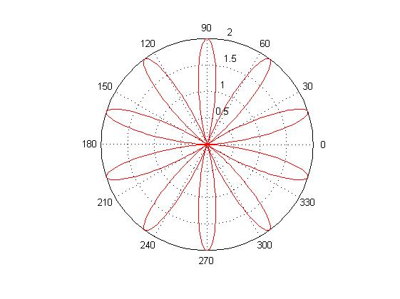
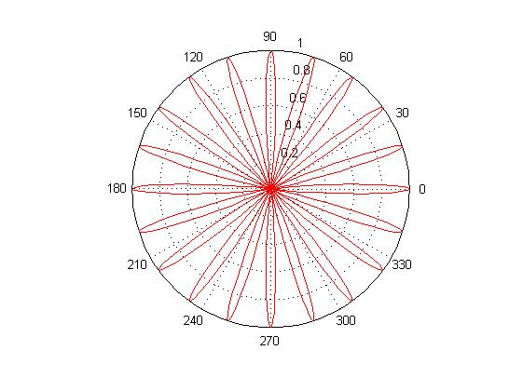
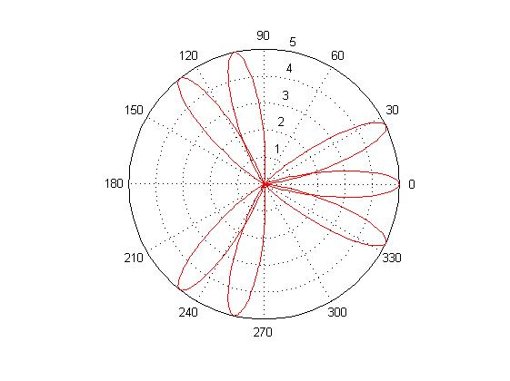

Slide 7
几点说明
若用户把 petal.m 存放在 d:\mywork 中，那么在运行前，应在指令窗中运行 cd d:\mywork 或将其加入搜索路径
petal 运行后存放在内存中的变量，可以用 whos 看到

Slide 8
2. 函数文件
如果 M 文件的第一行包含 function，此文件就是函数文件。
函数文件区别于命令文件之处是：
命令文件中的变量在执行完后保存在内存中
函数文件中的变量在执行完后将被清除
函数文件有输入输出参数，命令文件没有

Slide 9
【例】计算向量元素的平均值
function y = average(x)
% 本函数计算向量元素的平均值
y = sum(x) / length(x); % 计算过程

Slide 10
几点说明
第一行执行指令的作用：指明该文件是函数文件；定义函数名、输入参数和输出参数。
M 文件的文件名必须是<函数名> .m
在 M 文件前的几行注释可供 help 命令查询。

Slide 11
二、数据结构
【例】字符变量的输入和检查
>> a = 'this is a string'
>> isstr(a)
ans =
1
其他可能的取值还有： char、double、sparse ……

Slide 12
三、程序结构
MATLAB 有顺序、循环和分支 3 种基本程序结构。
循环由 while 和 for 语句实现，分支由 if 和 switch 语句实现。

Slide 13
1. for-end 循环
语法为：
for i = 表达式 （表达式为一个向量）
{可执行语句}
end
【例】 ：利用 for 循环求1+ 3 +  +9 的值
s = 0;
for i = 1:2:9
s = s + i;
end
s =
25

Slide 14
for 循环的嵌套
【例】 ：利用 for 循环求1！+2！+3！+  +5！的值
s = 0;
for i = 1:5
pdr = 1;
for k = 1:i
pdr = pdr * k;
end
s = s + pdr;
end
s =
153

Slide 15
2. while - end 循环
while 循环将循环体中的语句循环执行不定次数。
语法为： while 表达式
{循环体语句}
end
表达式一般是由逻辑运算和关系运算以及一般
运算组成的，以判断循环的进行和停止；
只要表达式的值非 0，继续循环；
直到表达式值为 0，循环停止。

Slide 16
【例】：用 while 循环求 1~100 间整数的和
s = 0;
i = 1;
while i <= 100
s = s + i;
i = i + 1;
end
s
s =
5050

Slide 17
3. 分支结构
if — else — end 语句有 3 种形式：
 if 表达式
执行语句
end
 if 表达式 ——— 是
语句1
else ———— 否
语句2
end

Slide 18
多分支结构
● if 表达式1
语句1
elseif 表达式2
语句2
elseif 表达式3
语句3
·
·
·
else
语句n
end

Slide 19
【例】 ：编写函数，计算函数值
x (x<=1)
2x-1 (1<x<10)
3x-11 (x>=10)
      if x>=10
      y = 3*x - 11;
      elseif x>1
      y = 2*x - 1;
      else
      y = x;
      end

Slide 20
switch 语句
switch 表达式
case 表达式1
  语句1
  case 表达式2
  语句2
  ·
  ·
  ·
  case 表达式n
  语句n
  otherwise
  语句
end

Slide 21
【例】 ：switch 函数的例子
yunsuan = '乘';
switch yunsuan
case {'加','减'}
disp('加减运算')
case {'乘','除'}
disp('乘除运算')
otherwise
disp('其他运算')
end

Slide 22
四、程序流控制
input —— 提示用户从键盘输入数值、字符串、表达式。
【例】 ： >> n = input('How many apples= ')
How many apples= 5
n =
5
pause —— 暂停，等待用户响应，并在继续执行前按任一
个键 。pause(n) -- 暂停 n 秒。
break —— 中断 for, while 循环语句的执行，在嵌套循环结
构中， break 从最里层循环退出。

Slide 23
【例】：求 [100，200] 之间第一个能被 21
整除的整数。
for n=100:200
  if rem(n,21)~=0
  continue
  end
break
end
n

Slide 24
五、函数调用
在 MATLAB 中，调用函数的常用形式是：
[输出参数1,输出参数2,...] = 函数名(输入参数1,输入参数2,...)
注意：函数调用时各参数出现的顺序，应该与函数定义时的顺
序一样，否则出错。

Slide 25
函数调用可以嵌套，一个函数可以调用别的函数，甚至它自己，
即递归调用。
【例】：用递归调用形式计算 n 的阶乘
function f=factor(n)
% factor.m 计算 n 的阶乘
if n == 1
f = 1;
return;
else
f = n * factor(n-1);
end
factor(5)
ans =
120

Slide 26
六、M文件的调试
MATLAB 提供了 M 文件的调试功能，可以对 M 文件进行
调试。
调试的作用：
可以帮助用户确定程序代码中的错误
可以在函数运行期间的任何时刻查看变量值
可以查看函数调用的栈管理以及逐行地运行 M 文件

Slide 27
程序调试
语法错误
这类错误包括函数名拼写和括号遗漏等错误。这类错误在运行时，MATLAB 系统自己可以检测到，并会指出错误的行号。
运行错误
这类错误通常是算法错误，在语法上正确但会导致不正确的计算结果，MATLAB 系统不会发现出错的地方，必须予以调试。

Slide 28
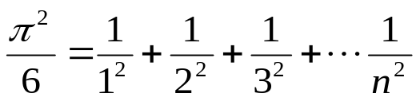

练习 1
1. 利用 for 循环求 s = 1 – 1/2 + 1/3 -1/4 + ......+1/99 -1/100 的值。
2. 生成向量 x = 1: 2: 100, 计算 sum(1./x)
3. 根据 求 的近似值。 当 n 分别取 100、
1000、10000 时，结果分别是多少？
要求：分别用循环语句和向量运算 (sum 函数) 实现。

Slide 29
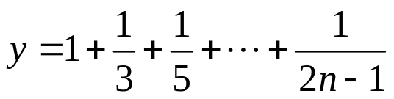
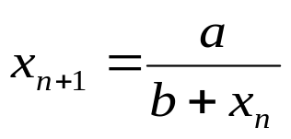


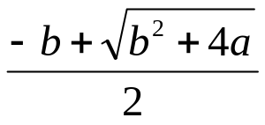
练习 2
1. 根据 , 求：
(1) y<3 时的最大 n 值；(2) 与 (1) 的 n 值对应的 y 值；
2. 考虑迭代公式： ，其中 a, b 为正的常数。
取初值 , 迭代中止条件为 ，且迭代次数不超过
500次，编写程序求当 (a,b) 的值取 (1,1)、(8,3)、(10,0.1) 时的迭代结
果，并和准确值 比较。

Slide 30
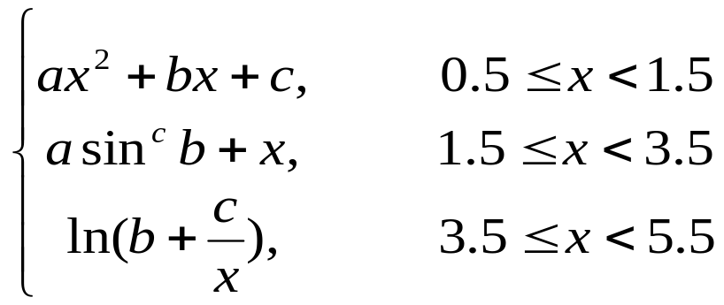
练习 3
1. 分别用 if 语句和 switch 语句实现以下计算，其中 a、b、c 的值从键盘输入。
2. 某公司员工的工资计算方法如下：
(1) 工作时数超过 120 小时者，超过部分加发 15%；
(2) 工作时数低于 60 小时者，扣发 500 元；
(3) 其余按每小时 85 元计算。
试编程要求输入工作时数，计算并输出应发工资。

Slide 31
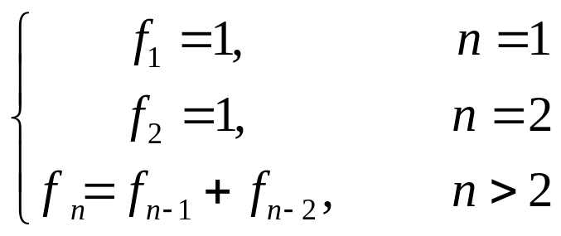
练习 4
1. 编写函数，输入圆的半径，输出圆的面积。
2. 编写函数文件，输入参数为 n，输出参数为 Fibnacci (斐波纳契)
数列的第 n 项。

Slide 32
function mydiedai(a,b)
x = 1; % initial value
x_new = a/(b+x);
n_step = 1;
while abs(x_new-x)>1e-5 && n_step < 500
x = x_new;
x_new = a/(b+x);
n_step = n_step + 1;
end
% compare with exact value
x_new
exact = (-b + sqrt(b^2+4*a))/2

